Slide 1
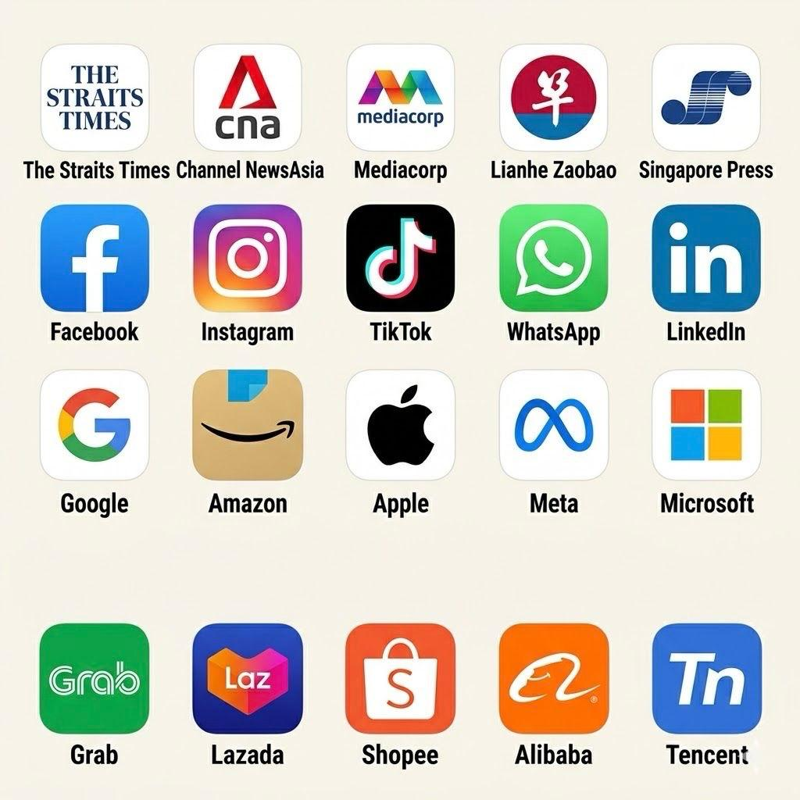
信息泛滥：迷惑还是洞察？

Slide 2
01
相信世上有绝对真理

Slide 3
罗 12:2
不要效法这个世界,只要心意更新而变化,叫你们察验何为神的善良、纯全、可喜悦的旨意。

Slide 4
02
世界信息是一场属灵争战

Slide 5
03
信息与媒体不是中立的

Slide 6
04
时时保持警惕分辨

Slide 7
帖前5:20
不要藐视先知的讲论。21 但要凡事察验，善美的要持守，

Slide 8
05
如何提防诈骗

Slide 9
箴言11:14
无智谋，民就败落；谋士多，人便安居。

